Slide 1
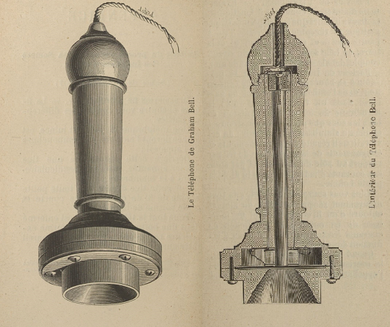
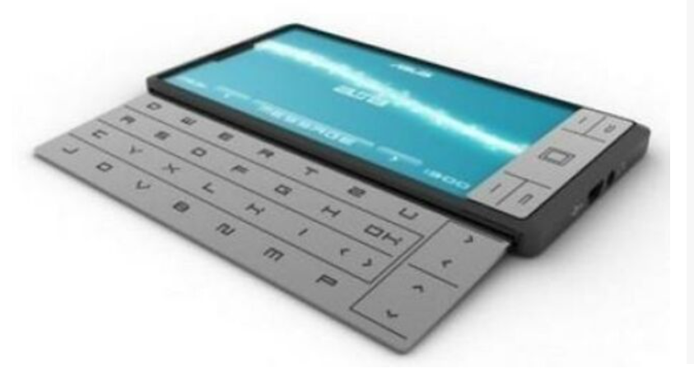
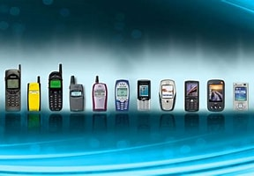
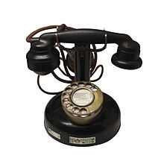
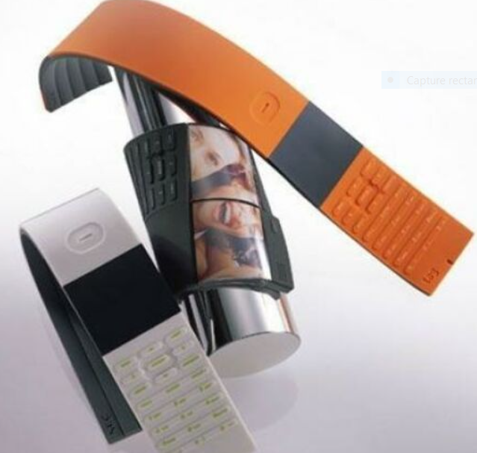

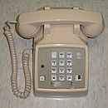
LES TELEPHONES PORTABLE
DIALLO ALPHA OUSMANE

Slide 2
SOMMAIRE
L’historique du téléphone
- Définition
L’évolution et les différents types de téléphones
Les réseaux téléphoniques
Les avantages et inconvénients des téléphones
Les téléphones de demain
conclusion
DIALLO ALPHA OUSMANE

Slide 3
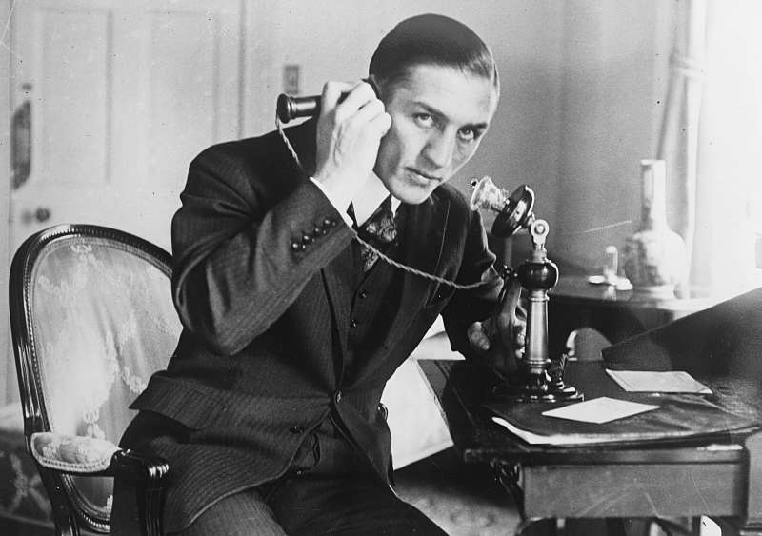
L’historique du téléphone
Première communication entre BELL et son assistant Watson
« Mister Watson, come here, I want to see you »
DIALLO ALPHA OUSMANE
Notes:
Qu’est-ce que le téléphone ?
Le téléphone est un appareil de communication initialement conçu pour transmettre la voix humaine et pouvoir communiquer à distance.
Pourquoi le téléphone:

Slide 4
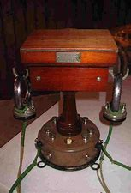
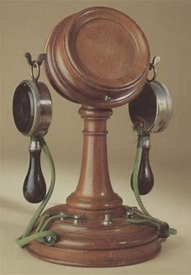
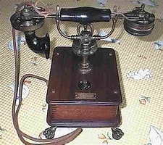
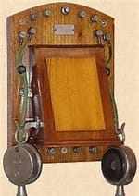
L’évolution des téléphones
1880, le téléphone d'Ader
1892, le Mildé
1904, le SIT
1905, le type 10
DIALLO ALPHA OUSMANE
Notes:
Les types de téléphones
Il existe trois types de téléphones portables :
Téléphone portable simple : le téléphone ne servant qu'à téléphoner ou envoyer des SMS.
Téléphone portable multimédia : le téléphone plus élaboré qui offre un plus large choix d'utilisations (appareil photo, musique, vidéo, etc.).
Smartphone : véritable ordinateur de poche, il est la rencontre du PDA et du téléphone portable (beaucoup plus de mémoire, de fonctions, écran tactile, etc.). C'est le type de portable qui prend une part de marché de plus en plus importante.

Slide 5
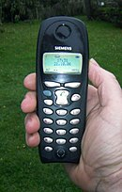
Années 1990 et 2000 téléphone mobile
Grâce aux antenne-relais, des faisceaux hertziens et/ou par satellite.
DIALLO ALPHA OUSMANE
Notes:
Téléphone portable simple : le téléphone ne servant qu'à téléphoner ou envoyer des SMS.
Téléphone portable multimédia : le téléphone plus élaboré qui offre un plus large choix d'utilisations (appareil photo, musique, vidéo, etc.).

Slide 6
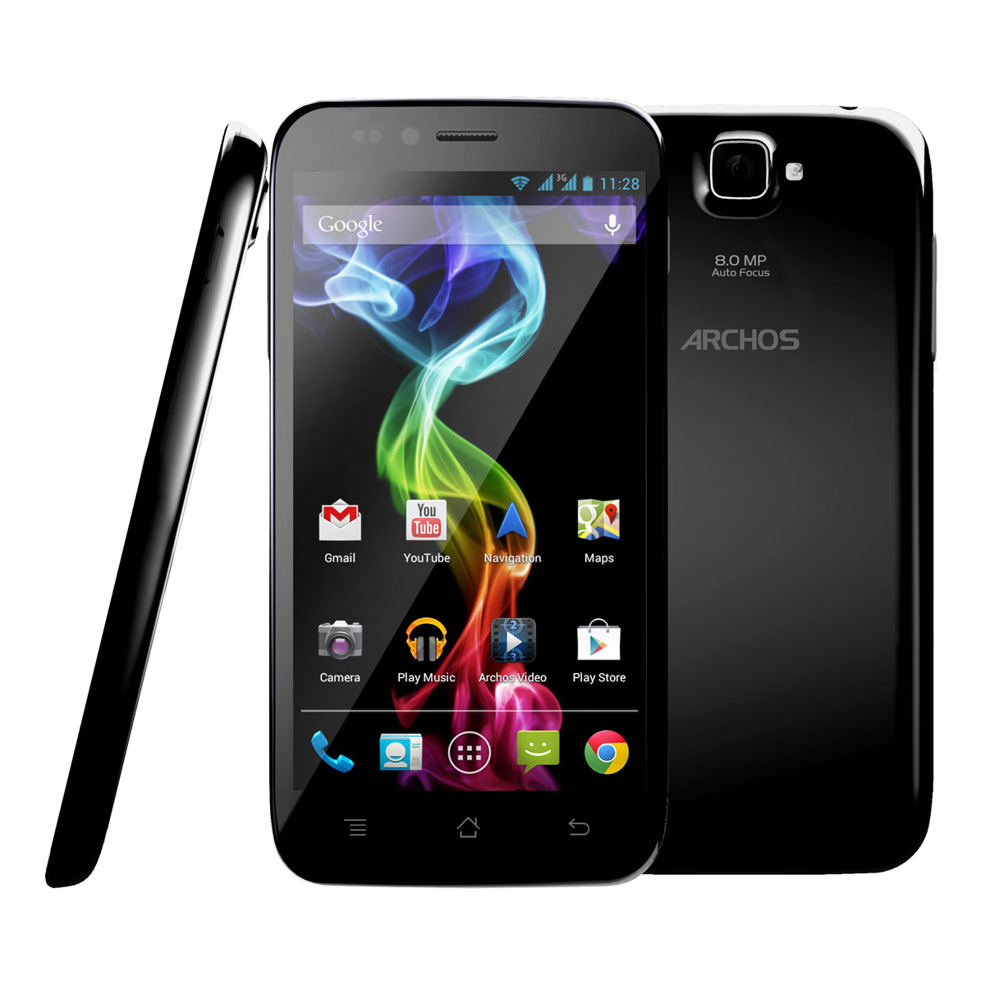
Années 2010
le smartphone
Grâce aux antenne-relais, des faisceaux hertziens et/ou par satellite.
Notes:
Smartphone : véritable ordinateur de poche, il est la rencontre du PDA et du téléphone portable (beaucoup plus de mémoire, de fonctions, écran tactile, etc.). C'est le type de portable qui prend une part de marché de plus en plus importante.

Slide 7

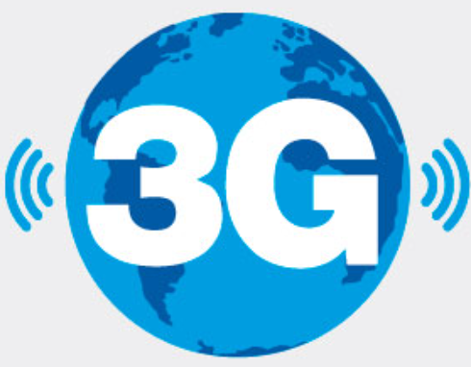
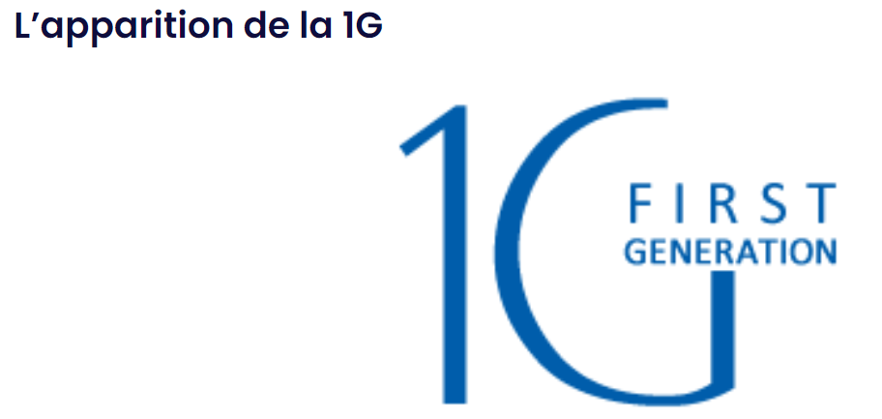
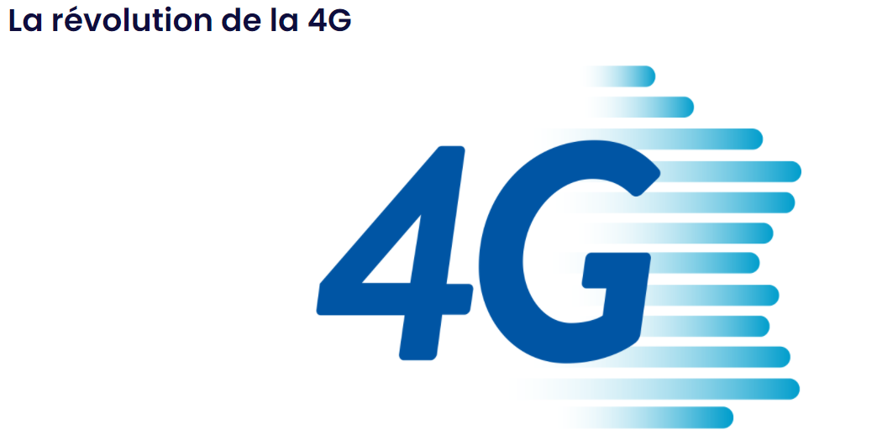
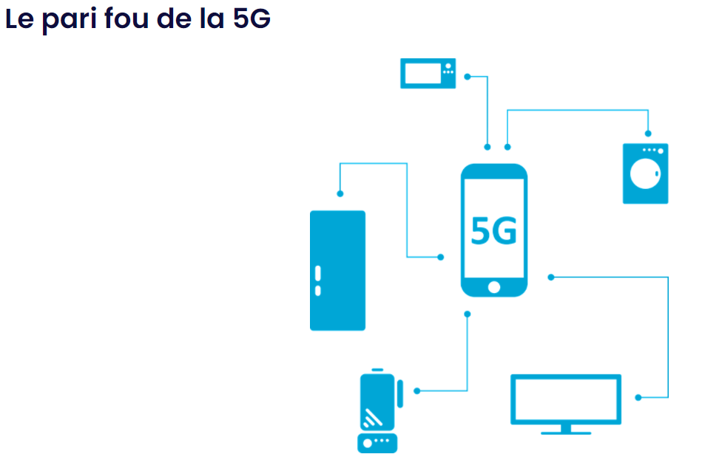
DIALLO ALPHA OUSMANE
Notes:
- La 5G a un débit 10 fois plus élevé que la 4G.
- Dont l’objectif est de réduire le temps de la latence dans la transmission des données.
La 5G : Mais la priorité n’est pas la vitesse. La 5G a surtout pour but de réduire le temps de latence dans la transmission des données.
Les avantages de la 5G :
La technologie 5G permet une forte réduction de la consommation d’énergie, augmentation des débits, prolongement de la durée de vie des appareils.
Permet de faire des communications simultanées sans impacte la vitesse de connexion.
Les inconvénients de la 5G :
Des antennes partout (jusque sur les réverbères et les abribus),
Risque d’impacter les prévisions météos
Problème de santé par effet des ondes électromagnétiques Troubles neurologiques, Stress cellulaire, risque de cancer… ».

Slide 8
LES AVANTAGES ET INCONVENIENTS DES TELEPHONES
Les avantages:
Il permet de faire la communication avec les proches sans se déplacer ;
D’alerter une personne en cas de danger.
Permet de se localiser partout avec les système GPS etc.
2) Les inconvénients:
Des dangers tels que les risques de cancer,
les stress;
oxydation, etc.
DIALLO ALPHA OUSMANE

Slide 9
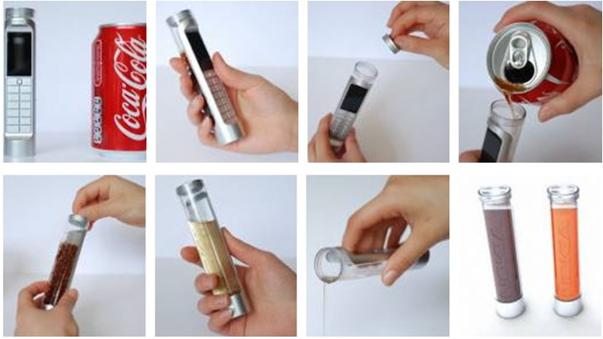
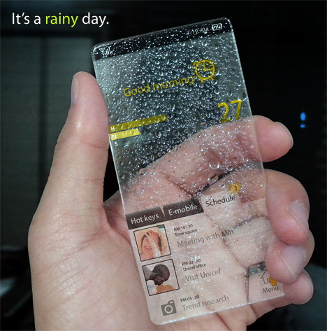
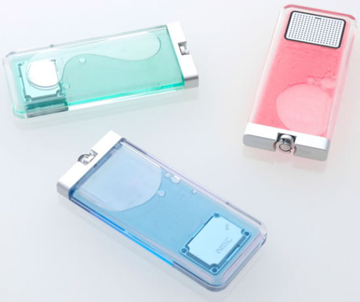
LES TELEPHONES DE DEMAIN
Ce téléphone fonctionne avec du Coca-Cola
Smartphone qui réagit aux humeurs
Ce téléphone Nec fonctionne avec du carburant
DIALLO ALPHA OUSMANE
Notes:
Le téléphone de demain comportera une puce qui, en plus d’être intelligente, conseillera les usagers du téléphone ;
choisira leurs produits qu’elle scannera en une fraction de seconde,
comparant la qualité et les prix ;
diagnostiquera les symptômes de la maladie lorsque la température de l’utilisateur baissera ou augmentera,
il figera momentanément l’utilisateur quand il est sur un passage piéton, au moment où il s’apprête à traverser,.
Il enverra des signaux quand une personne à côté vient d’être terrassée par un infarctus du myocarde et qu’elle a besoin d’une aide urgente,
Appellera l’alerte automatiquement après avoir fourni in site aux secouristes en route pour le lieu du drame après un accident

Slide 10
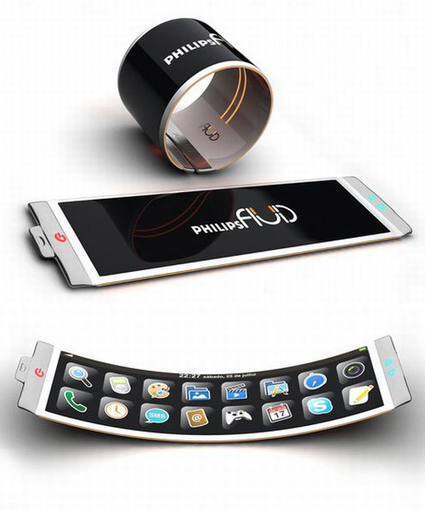
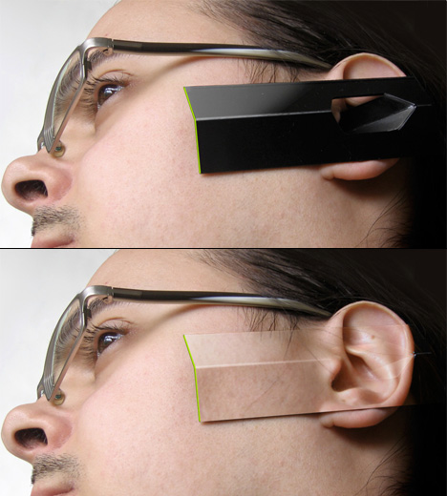
CONCLUSION
Notes:
Nous remarquons que depuis l’apparition du téléphone dans les années 1876 il est en cours d’évolution année après année et jours après jours.

Slide 11
MERCI DE VOTRE ATTENTION

